Slide 1
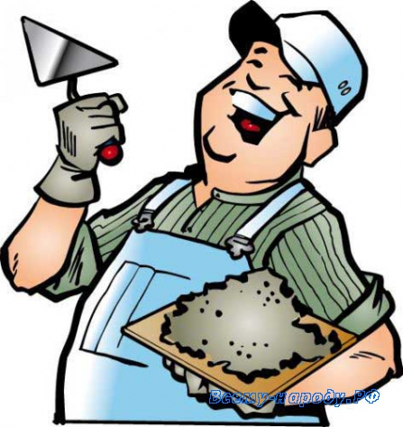
Открытый урок
Автор: мастер производственного обучения
Потапова Любовь Геннадьевна
«Мурманский строительный колледж
им. Н.Е. Момота»

Slide 2
Урок производственного обучения по профессии
«Штукатур»

Slide 3
Тема раздела:
«Выполнение улучшенной штукатурки стен»

Slide 4
Тема урока:
«Приготовление раствора для накрывки. Нанесение ее на поверхность с разравниванием и затиркой»

Slide 5
Цели урока:
Обучающая цель:
-формирование первоначальных знаний и умений по приготовлению раствора для накрывки
-формирование первоначальных навыков по затирке поверхностей
Развивающая цель:
-развитие глазомера по приготовлению раствора
-развитие самостоятельности в работе , самооценка работы
Воспитательная цель:
-воспитание элементов культуры труда, аккуратности, бережливости
-воспитание ответственности за качество выполненной работы

Slide 6
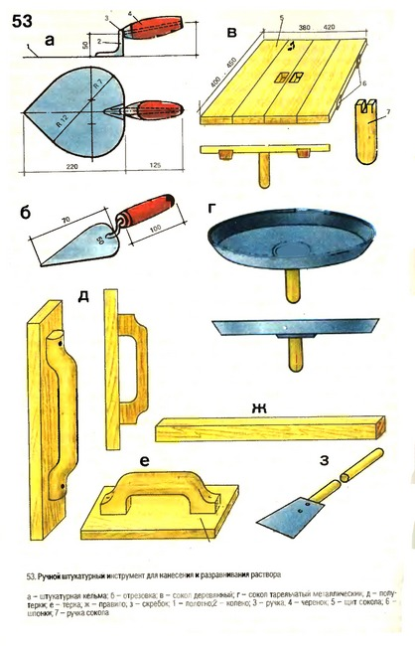
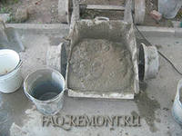
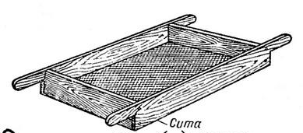
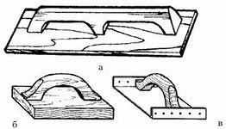
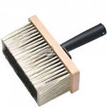
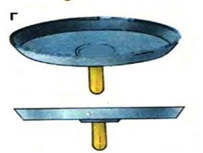
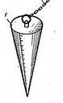
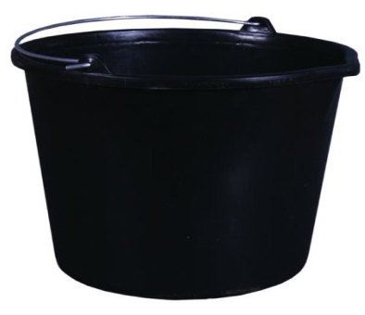
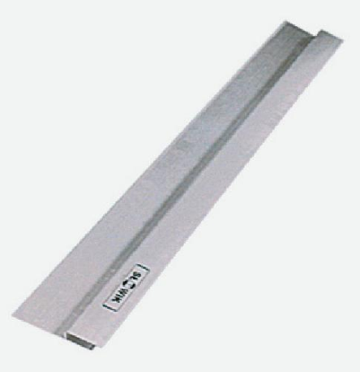
Материально-техническая база:
-раствор известковый
-мастерки
-сито
-терки
-полутерки
-кисти
-плакаты
-ведро
-сокол
-стандартный конус
-правило

Slide 7
Проверка знаний ранее изученного материала:
Улучшенное оштукатуривание поверхностей применяется
а)в подсобных помещениях
б)в жилых и общественных зданиях
в)в офисах, театрах
Правильный ответ :
б) в жилых и общественных зданиях

Slide 8
Проверка знаний ранее изученного материала:
Какова толщина слоя штукатурного намёта при улучшенном оштукатуривании поверхности?
а) 10-12мм
б) 12-15мм
в) 15-20мм
Правильный ответ :
б) 12-15мм

Slide 9
Проверка знаний ранее изученного материала:
Какие строительные материалы относятся к вяжущим веществам в строительных растворах?
а)песок
б)цемент
в)глина
Правильный ответ :
б)цемент в) глина

Slide 10
Проверка знаний ранее изученного материала:
Укажите число вяжущих веществ в простых строительных растворах?
а) 1
б) 2
в) 3
Правильный ответ :
а) 1

Slide 11
КРОССВОРД «Инструменты для штукатурных работ»
1
1
2
3
4
5
6
7
8
По вертикали: 1-профессия строителя - отделочника

Slide 12
КРОССВОРД «Инструменты для штукатурных работ»
1
1
 |  |  | Ш
2
 |  |  |  | Т
3
 | У
4
 |  | К
5
 |  | А
6
 |  |  | Т
7
У
8
 | Р
По вертикали: 1-профессия строителя – отделочника
По горизонтали: 1 – инструмент для набрасывания раствора на поверхность

Slide 13
КРОССВОРД «Инструменты для штукатурных работ»
1
1
К | О | В | Ш
2
 |  |  |  | Т
3
 | У
4
 |  | К
5
 |  | А
6
 |  |  | Т
7
У
8
 | Р
По вертикали: 1-профессия строителя – отделочника
По горизонтали: 2 – инструмент для разравнивания и намазывания раствора на поверхность

Slide 14
КРОССВОРД «Инструменты для штукатурных работ»
1
1
К | О | В | Ш
2
П | О | Л | У | Т | Ё | Р | О | К
3
 | У
4
 |  | К
5
 |  | А
6
 |  |  | Т
7
У
8
 | Р
По вертикали: 1-профессия строителя – отделочника
По горизонтали: 3 – инструмент для подготовки поверхности под оштукатуривание

Slide 15
КРОССВОРД «Инструменты для штукатурных работ»
1
1
К | О | В | Ш
2
П | О | Л | У | Т | Ё | Р | О | К
3
Б | У | Ч | А | Р | Д | А
4
 |  | К
5
 |  | А
6
 |  |  | Т
7
У
8
 | Р
По вертикали: 1-профессия строителя – отделочника
По горизонтали: 4 – инструмент для намазывания и разравнивания раствора

Slide 16
КРОССВОРД «Инструменты для штукатурных работ»
1
1
К | О | В | Ш
2
П | О | Л | У | Т | Ё | Р | О | К
3
Б | У | Ч | А | Р | Д | А
4
С | О | К | О | Л
5
 |  | А
6
 |  |  | Т
7
У
8
 | Р
По вертикали: 1-профессия строителя – отделочника
По горизонтали: 5 – инструмент для смачивания поверхности

Slide 17
КРОССВОРД «Инструменты для штукатурных работ»
1
1
К | О | В | Ш
2
П | О | Л | У | Т | Ё | Р | О | К
3
Б | У | Ч | А | Р | Д | А
4
С | О | К | О | Л
5
О | К | А | М | Е | Л | О | К
6
 |  |  | Т
7
У
8
 | Р
По вертикали: 1-профессия строителя – отделочника
По горизонтали: 6 – инструмент для отделки рустов

Slide 18
КРОССВОРД «Инструменты для штукатурных работ»
1
1
К | О | В | Ш
2
П | О | Л | У | Т | Ё | Р | О | К
3
Б | У | Ч | А | Р | Д | А
4
С | О | К | О | Л
5
О | К | А | М | Е | Л | О | К
6
Р | У | С | Т | О | В | К | А
7
У
8
 | Р
По вертикали: 1-профессия строителя – отделочника
По горизонтали: 7 – контрольно – измерительный инструмент

Slide 19
КРОССВОРД «Инструменты для штукатурных работ»
1
1
К | О | В | Ш
2
П | О | Л | У | Т | Ё | Р | О | К
3
Б | У | Ч | А | Р | Д | А
4
С | О | К | О | Л
5
О | К | А | М | Е | Л | О | К
6
Р | У | С | Т | О | В | К | А
7
У | Р | О | В | Е | Н | Ь
8
 | Р
По вертикали: 1-профессия строителя – отделочника
По горизонтали: 8 – контрольно – измерительный инструмент

Slide 20
КРОССВОРД «Инструменты для штукатурных работ»
1
К | О | В | Ш
2
П | О | Л | У | Т | Ё | Р | О | К
3
Б | У | Ч | А | Р | Д | А
4
С | О | К | О | Л
5
О | К | А | М | Е | Л | О | К
6
Р | У | С | Т | О | В | К | А
7
У | Р | О | В | Е | Н | Ь
8
П | Р | А | В | И | Л | О

Slide 21
Объяснение материала по теме урока:
Улучшенная штукатурка состоит из 3 слоёв:
Толщина штукатурки 12-15 мм
ОБРЫЗГ - Первый слой штукатурного намёта.
Толщина 3 – 5мм, подвижность раствора
соответствует погружению стандартного
конуса в пределах 8 -12 см
ГРУНТ - Второй слой штукатурного намёта.
Толщина 5 – 7мм, подвижность раствора
соответствует погружению стандартного
конуса в пределах 7-9см
НАКРЫВКА - Третий слой штукатурного намёта.
Толщина 2мм, подвижность раствора
соответствует погружению стандартного
конуса в пределах 10-12см

Slide 22
Объяснение материала по теме урока:
Чистота отделанной поверхности во многом зависит от качества приготовленного раствора для накрывки.
Для приготовления накрывочного раствора применяют мелкозернистый песок. Однородность раствора играет большую роль как в процессе его нанесения, так и в затирке. Приготовленные или готовые растворы до нанесения просеивают через чистое сито и еще рпаз размешивают.
За 12-20 минут до нанесения накрывки поверхность грунта смачивают водой. Раствор наносят на поверхность тонкими слоями и разравнивают полутерками..
Раствор приготавливают небольшими порциями без замедлителей схватывания.

Slide 23
Объяснение материала по теме урока:
Затирка. Затирку выполняют терками вкруговую и вразгонку. Затирка в разгонку дает более чистую поверхность, ее чаще всего делают при высококачественной штукатурке.
Затирка вкруговую выполняют следующим образом.
Одной рукой берут терку, прижимают полотно к
поверхности штукатурки и делают круговые движения
против часовой стрелки. Бугорки и неровности срезают
ребрами терки. Раствор, перемещаемый теркой по
поверхности, заполняет отдельные впадины и растирает
накрывку. Нажимать на терку следует с различной силой:
там, где поверхность имеет выпуклость - сильнее, где
вогнутость - слабее.
С течением времени накрывка подсыхает и с трудом затирается. Чтобы сделать ее мягче, затираемую поверхность штукатурки смачивают водой с помощью кисти.

Slide 24
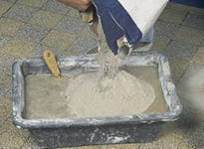
Объяснение материала по теме урока:
Приготовление
штукатурного
раствора

Slide 25
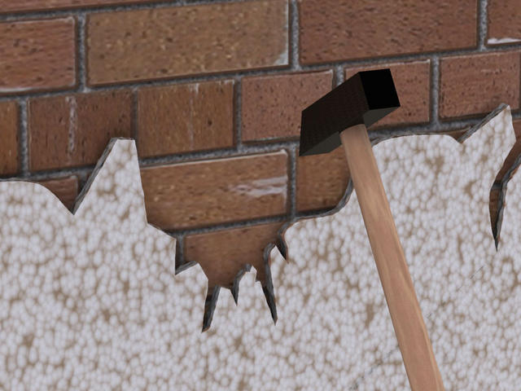
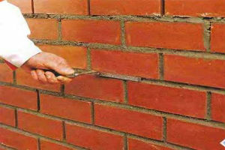
Объяснение материала по теме урока:
Подготовка поверхностей под оштукатуривание

Slide 26
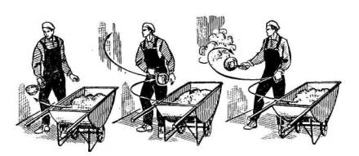
Повторение пройденного материала:
Нанесение раствора на поверхность – набрасывание раствора штукатурным ковшом.

Slide 27
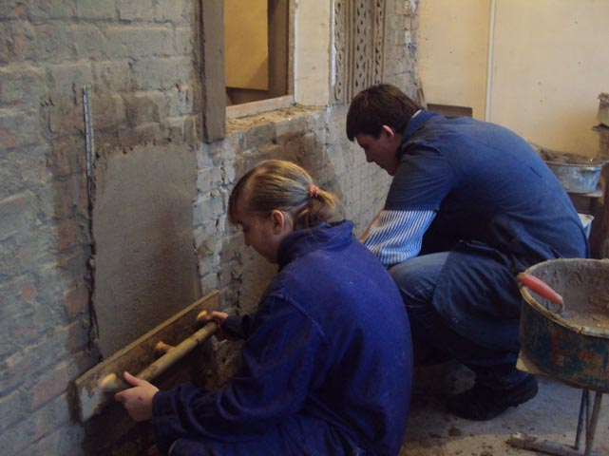
Разравнивание раствора на поверхности полутёрком
Повторение пройденного материала:

Slide 28
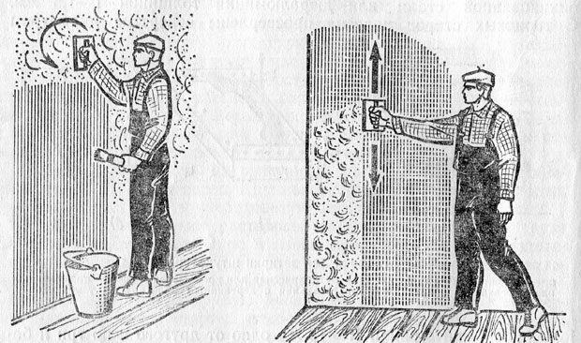
Объяснение материала по теме урока:
Нанесение накрывочного слоя и его затирка

Slide 29
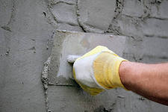
Объяснение материала по теме урока:

Slide 30


Инструкционно – технологическая карта Тема: ПОДГОТОВКА КИРПИЧНЫХ ПОВЕРХНОСТЕЙ ПОД ОШТУКАТУРИВАНИЕ
Эскиз. | Выполнение операций. | Охрана труда.
 | Если поверхность кирпичной конструкции выполнена каменщиком при ведении кирпичной кладки спосо- бом « в пустошовку»,т.е.швы кирпичной кладки не за- полнены раствором на глубину не менее 10 мм. и кирпичная поверхность имеет достаточную шерохо- ватость, то перед оштукатуриванием поверхность очищают металлической щеткой от пыли ,грязи, потеков раствора и брызгают водой кистью-окамелком. Если при ведении кирпичной кладки каменщик работал способом « заподлицо», т. е швы кладки пол-ностью заполнены раствором., то при подготовке под оштукатуривание швы кирпичной кладки выбивают на глубину не менее 1см.применяя при этом зубило и молоток ,затем очищают от пыли, грязи и брызгают водой . С целью ускорения подго - товки кирпичной поверхности под оштукатуривание, для создания на поверхности шероховатости, на ней укрепляют металическую сетку. Для предохранения металлической сетки от коррозии ее окрашивают цементным молоком, масляными или эмалевыми красками. Цементным молоком окрашивают натянтую сетку. Вместо сетки выполняют оплетение проволокой. | Работы по подготовке кир- пичных поверхностей под оштукатуривание выполня- ют в спецодежде, которая включает в себя рабочий кос- тюм или комбинезон, голов- ной убор, обувь на толстой кожаной подошве, очки. При работе с металлической сеткой обязательно нужно иметь рукавицы или перчатки Работы выполняют только исправным инструментом. Ручки инструментов должны быть прочно насажены и не иметь заусенцев. При работе на высоте необходимо соблю- дать правила охраны труда на лесах и подмостях. Рабочие места должны быть хорошо освещены.

Slide 31
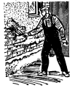

Инструкционно – технологическая карта Тема: НАБРАСЫВАНИЕ РАСТВОРА НА ПОВЕРХНОСТИ СТЕН КОВШОМ
Эскиз. | Выполнение операций. | Охрана труда.
 | Ковшом набрасывают раствор на вертикальные и горизонтальные поверхности, а также на карнизы наличники, откосы и другие части зданий. Ковшом удобнее наносить известковые, известково-цемент- ные и цементные растворы. При набрасывании раствора ковшом ящик для раствора лучше приме- нять передвижной на колесах. Его ставят вблизи от места работы у стены или под местом нанесения раствора на потолках. Раствор забирают ковшом непосредственно из ящика. Наносят раствор различными бросками в по- ложении слева направо и справа налево. Хватка ковша при нанесении раствора отличается от хватки штукатурной лопатки. Во время броска ковш вывертывается и раствор, выплескиваясь, рас- сеивается о край ковша, покрывая большую площадь поверхности в виде грушеобразного мазка. Чем резче взмах ковша, тем шире и тоньше бро- сок раствора, и наоборот. | Работы по набрасыванию раствора на поверхность ковшом выполняют в спец -одежде, которая включает в себя рабочий костюм или комбинезон, головной убор, обувь на толстой кожаной подошве. Работы выполняют только исправным инструментом. Ручки инструментов должны быть прочно насажены и не иметь заусенцев. При работе на высоте необходимо соблю- дать правила охраны труда на лесах и подмостях. Рабочие места должны быть хорошо освещены. На рабо- чем месте не должно быть посторонних предметов.

Slide 32
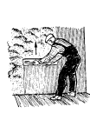
Инструкционно – технологическая карта Тема: РАЗРАВНИВАНИЕ РАСТВОРА НА ПОВЕРХНОСТИ ПОЛУТЕРКОМ
Эскиз. | Выполнение операций. | Охрана труда.
- | Для разравнивания штукатурного раствора на по- верхности стены полутерок приставляют к поверх- ности с нанесенным раствором, поднимают верхнее ребро и с нажимом ведут по стене снизу вверх волнообразными движениями. При разравнивании по потолку полутерок ведут на себя. Там, где раст- вора много, он срезается и собирается на полотне полутерка. Там , где его недостает, снятый излиш- ний раствор намазывается. Местами приходится наносить раствор дополнительно. После волнообраз- ных движений выполняют прямые вертикальные. Чтобы точнее выправить раствор , иногда поступа- ют так. Сначала полутерок ведут на стенах в вер- тикальном направлении, затем в горизонтальном, а на потолках вначале вдоль потолка, затем поперек. Ровность получаемой штукатурки зависит от того, с каким усилием производится нажим на полутерок. Там , где сильнее нажим на инструмент, тоньше слой раствора и наоборот. | Работы по разравниванию раствора на поверхности полутерком выполняют в спецодежде, которая включает в себя рабочий костюм или комбинезон, головной убор, обувь на толстой кожаной подошве. Работы выполняют только исправным инструментом. Ручка полутерка должны быть гладкая и не иметь заусенцев. При работе на высоте необходимо соблю- дать правила охраны труда на лесах и подмостях. Рабочие места должны быть хорошо освещены. На рабо- чем месте не должно быть посторонних предметов.

Slide 33
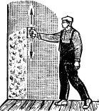
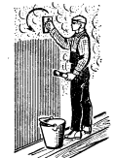
Инструкционно – технологическая карта Тема: ЗАТИРКА ШТУКАТУРКИ ТЕРКАМИ « ВКРУГОВУЮ» И « ВРАЗГОНКУ»
Эскиз. | Выполнение операций. | Охрана труда.
 | Затирку вкруговую выполняют следующим образом: одной рукой берут тёрку прижимают полотно к поверхности штукатурки и делают круговые движе- ния против часовой стрелки. Бугорки и неровности срезают рёбрами тёрки. Раствор. Перемещаемый по поверхности раствор, заполняет отдельные впадины и растирает накрывку. Нажимать на тёрку следует с различной силой: там, где поверхность имеет выпук- лость, - сильнее, а где вогнутость – слабее. С течением времени накрывка подсыхает и с трудом затирается. Что бы сделать её мягче штукатурку следует перио- дически смачивать водой. При затирке вкруговую на поверхности остаются слегка заметные кругообразные следы, поэтому затем выполняют затирку вразгонку. Затерев небольшую поверхность(0,5 -1м) вкруговую её тут же следует затереть вразгонку, выполняя движения руки сверху вниз. После затирки вкруговую на поверхности штукатурки не должно быть царапин, раковин, выемок и других дефектов. При высоте стен до 4 метров на них должен быть только один стык. Для чего затирку ведут за 2 взмаха. | Работы по затирке штукатурки терками « вкруго- вую» и « вразгонку» выполняют в спецодежде, которая включает в себя рабочий костюм или комбинезон, головной убор, обувь на толстой кожаной подошве. Работы выполняют только исправным инструментом. Ручки инструментов должны быть прочно насажены и не иметь заусенцев. При работе на высоте необходимо соблю- дать правила охраны труда на лесах и подмостях. Рабочие места должны быть хорошо освещены. На рабо- чем месте не должно быть посторонних предметов.

Slide 34
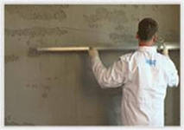
Самоконтроль качества оштукатуривания поверхности
Приемы самоконтроля с применением измерительного
инструмента:
ПРАВИЛО- контроль ровности оштукатуренной
поверхности стены

Slide 35
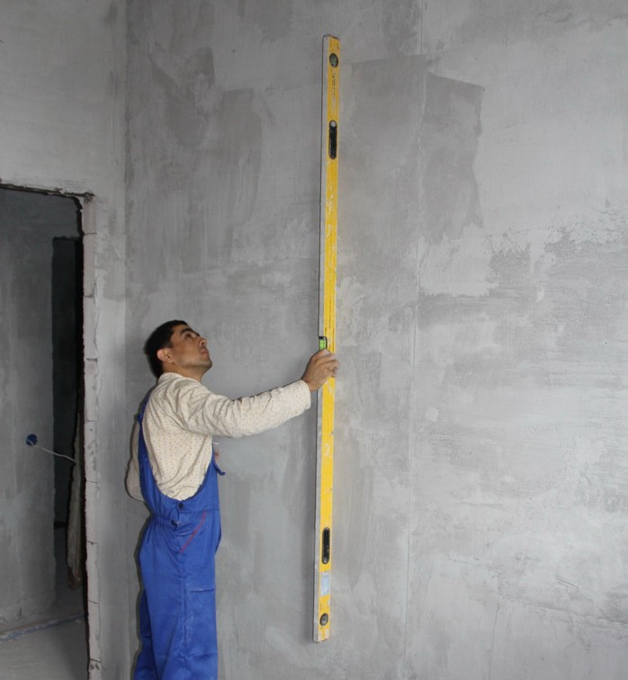
Самоконтроль качества оштукатуривания поверхности
УРОВЕНЬ – контроль вертикальности оштукатуренной поверхности стены.

Slide 36
Охрана труда при выполнении работ:
- Работы выполнять в спецодежде и исправным
инструментом
- Рабочее место содержать в чистоте, не допускать
нахождения лишних инструментов и инвентаря
- Соблюдать правильную рабочую стойку
- Во время работы руки штукатура должны быть сухими
- Строго соблюдать трудовую дисциплину

Slide 37
Задание на день:
Выполнить улучшенное оштукатуривание
кирпичной поверхности.
Норма выработки: ….кв.м.
Норма времени на выполнение задания : …. часа.

Slide 38
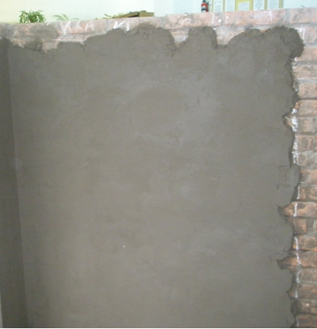
Образец выполнения задания
Улучшенное оштукатуривание кирпичной поверхности

Slide 39
Предупреждение возможных ошибок в работе:
- Толщина слоя штукатурного намета
не соответствует установленным требованиям
- Соблюдение правил техники безопасности –
организация рабочего места

Slide 40
Показатели оценок работы:
1) Организация рабочего места
2) Соблюдение правил охраны труда.Трудовая
дисциплина
3) Выполнение технологического процесса работ по
теме урока
4) Выполнение нормы выработки
5) Качество выполненной работы:
- Ровность поверхности
- Вертикальность поверхности
6) Уборка рабочего места

Slide 41
Критерии оценок работы:
Оценка «5» | Рабочее место чистое, инструменты не мешают работе. Расстояние от ёмкости с раствором до стены 70 – 80 см. Имеется спец одежда в полном объёме. Инструменты исправны. Обучающийся работает тихо, спокойно. Учебное – производственное задание выполнено в полном объёме. Между оштукатуренной поверхностью и правилом имеются 1- 2 просвета до 2мм.
Оценка «4» | Под ногами имеется раствор в небольших количествах, ёмкость с раствором стоит близко к стене. Отсутствуют некоторые элементы спец одежды. Обучающийся частично нарушает дисциплину. Учебно – производственные работы выполнены на 80%. Между оштукатуренной поверхностью и правилом имеются 2 -3 просвета до 2мм.

Slide 42
Критерии оценок работы:
Оценка «3» | Под ногами имеется раствор, ведро с водой мешает работе. Отсутствует собственная спец одежды. Обучающийся работает шумно, мешает другим. Учебно – производственные работы выполнены на 50%. Между оштукатуренной поверхностью и правилом имеются углубления и выпуклости более 5мм.
Оценка «2» | Задание на учебно-производственные работы не выполнено. Выявлены грубые нарушения правил охраны труда при выполнении улучшенного оштукатуривания поверхности.

Slide 43
Распределение обучающихся по рабочим местам
НОМЕР УЧАСТНИКА | ФАМИЛИЯ | НОМЕР УЧАСТНИКА | ФАМИЛИЯ
№ 1 |  | № 7
№ 2 |  | № 8
№ 3 |  | № 9
№ 4 |  | № 10
№ 5 |  | № 11
№ 6 |  | № 12

Slide 44
Заключительный инструктаж урока производственного обучения по теме:
«Приготовление раствора для накрывки. Нанесение ее на поверхность с разравниванием и затиркой»

Slide 45
Заключительный инструктаж:
1.Анализ урока
2.Объявить оценки
3.Отметить хорошо и плохо работающих
4.Указать на допущенные ошибки
5.Выдать домашнее задание

Slide 46
Оценки работы обучающихся:
Ф.И. | Организация рабочего места | Соблюдение правил охраны труда | Выполнение работ | Качество оштукатуренной поверхности | Итоговая оценка

Slide 47
Домашнее задание: Повторить по конспекту спецтехнологии подготовку бетонных поверхностей под оштукатуривание.
Повторить слои штукатурки и их назначение

Slide 48

Конец
урока

